Slide 1







Slide 2

Automatización de pruebas
Consiste en el uso de una herramienta de software para controlar y configurara las condiciones previas a las pruebas, la ejecución de las pruebas y comparar los resultados esperados.

Slide 3
Beneficios
Mayor cobertura
Reduce el tiempo
Reduce el costo del tiempo a largo plazo
Consistencia en la ejecución de las pruebas

Slide 4
¿Que casos de pruebas se pueden automatizar?
Tareas repetirías.
Áreas de riesgo de la aplicación.
Pruebas que necesitan ser ejecutados contra diferentes conjuntos de datos o que tengan que manejar un alto volumen de datos.
Rutas criticas del sistemas, o sea aquellas funcionalidades prioritarias para el negocio.
Funcionalidades que presenten un alto grado de error durante las pruebas manuales.
Pruebas que sean necesarias ejecutar contra múltiples dispositivos , sistemas operativos y navegadores.

Slide 5
¿Cuando no se debe automatizar?
Funcionalidades inestable
Resultados no predecibles
Tiempo y recursos insuficientes

Slide 6


Slide 7
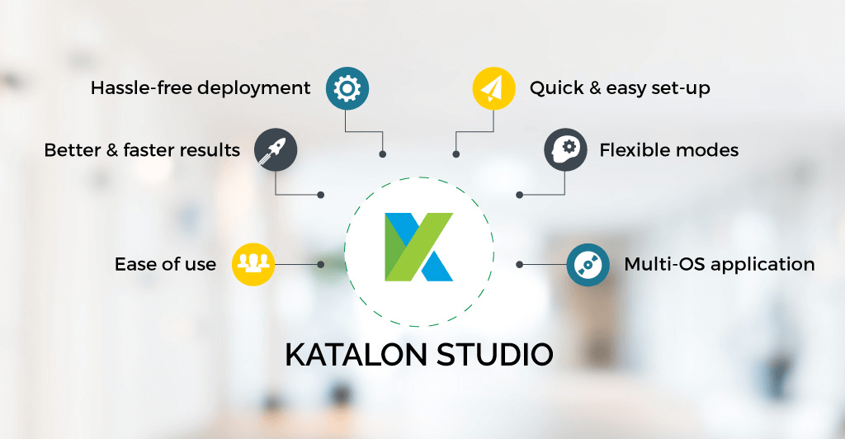

Slide 8
Pruebas automáticas con selenium ID

Slide 9

¿Que debo de saber ?
HTML5
CSS
Elementos del DOM
JavaScript

Slide 10
¿Como crear un testcase automáticos?
Comandos
Localizados
Valores
Targets

Slide 11
Herramientas
Selenium ID
Katalon estudios
Katalon Analyticts

Slide 12
¿Como funcionas los testcases automaticos?
Los comandos pueden tener hasta un máximo de dos parámetros: target y Value.
Los parámetros no se requieren todo el tiempo. Depende del número de comandos que se necesiten.

Slide 13
Tipos de Comandos (Basicos)
Actions
Accessors
Assertions

Slide 14
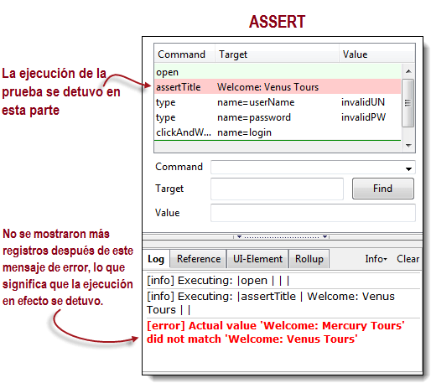

Slide 15
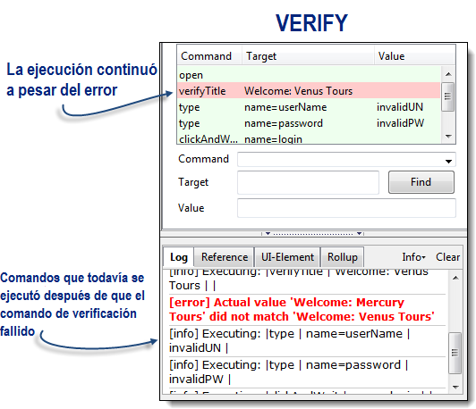

Slide 16
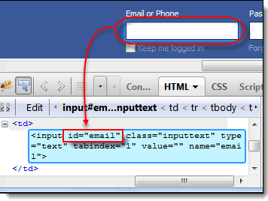

Slide 17
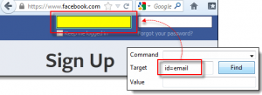

Slide 18
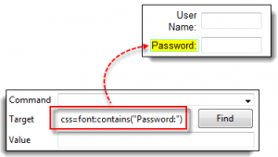

Slide 19
Comandos comunes
Open
click/clickAndWait
type/typeKeys
verifyTitle/assertTitle
verifyTextPresent
verifyElementPresent
verifyTable
waitForPageToLoad
waitForElementPrese

Slide 20
Localizadores
Localizar por ID
Localizar por “Name”
Localización mediante Link Text
Localizar por CSS selector-Tag y ID
Localizar por CSS selector-Tag y Attribute
Localizar por el selector CSS-inner text

Slide 21


Slide 22
Katalon Analytics
Centralizar datos
Analítica en tiempo real
Detectar la descamación de la prueba

Slide 23
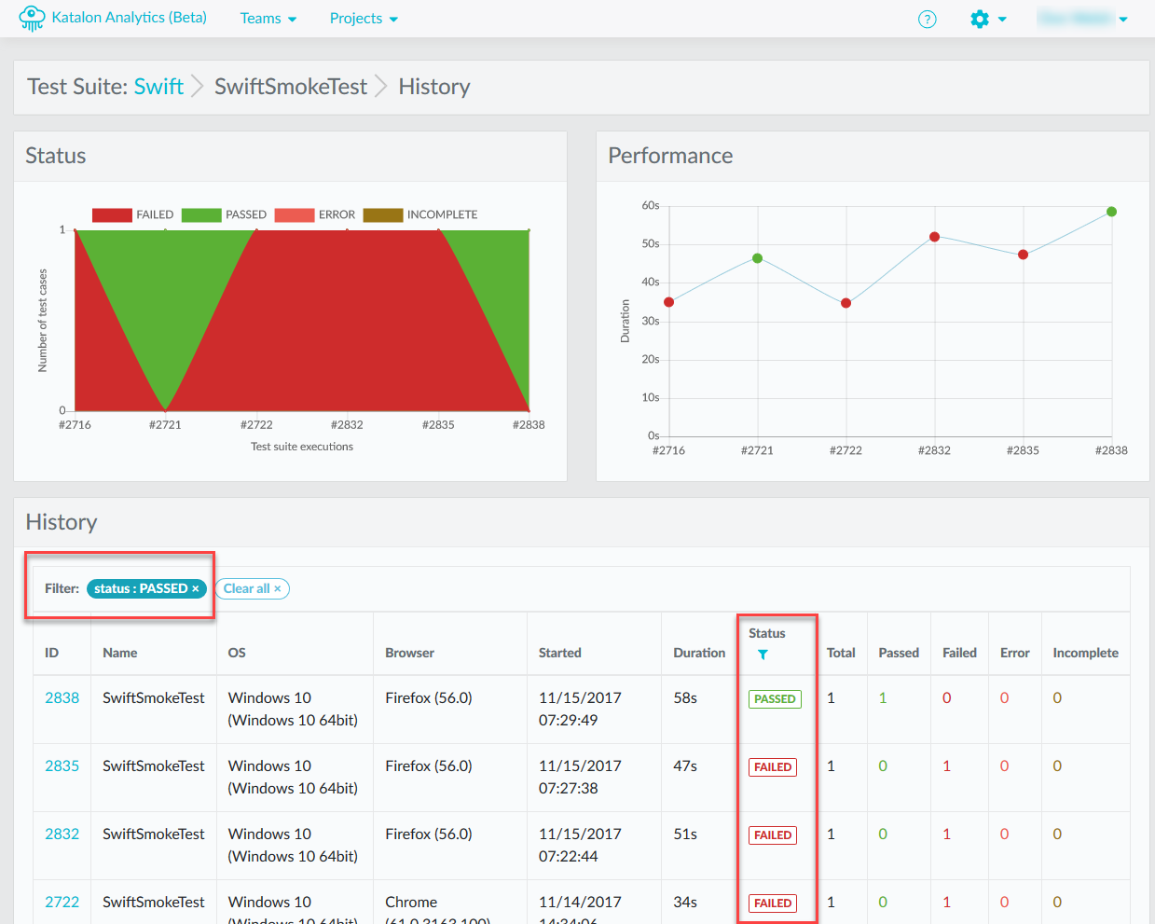

Slide 24
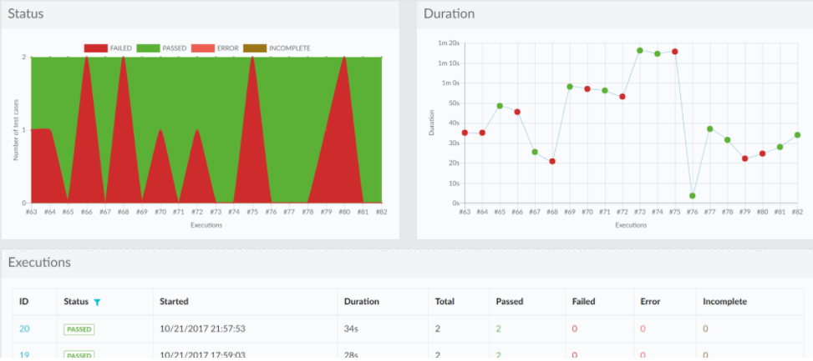

Slide 25


Slide 26
https://ww
w.youtube.com/watch?time_continue=151&v=4mrWeHGtjao
http://executeautomation.com/demosite/Login.html
https://www.tutorialselenium.com/2017/09/24/como-usar-comandos-de-selenium-ide/
https://testeandosoftware.com/selenium-comandos-selenese/
https://subscription.packtpub.com/book/web_development/9781784394332/1/ch01lvl1sec11/selenium-ide-javascript-functions
https://www.tutorialselenium.com/2017/09/24/como-usar-comandos-de-selenium-ide/
http://demo.themewagon.com/preview/free-digital-agency-website-template
https://www.lomejordewp.com/mejores-plantillas-web-html5-gratis/

